Slide 1
自然與藝術實踐期末作業 方濟樓之自然共襄盛舉
系級：生態2A 學號：411145100 姓名：鄭顓翊

Slide 2
策展論述：
在這場展覽中，我們可以自然與藝術兩者互相融合，探討他們在時間中的演變與互動，並以引人入勝的方式，在教室中呈現自然美景與藝術創作的多樣性。

Slide 3
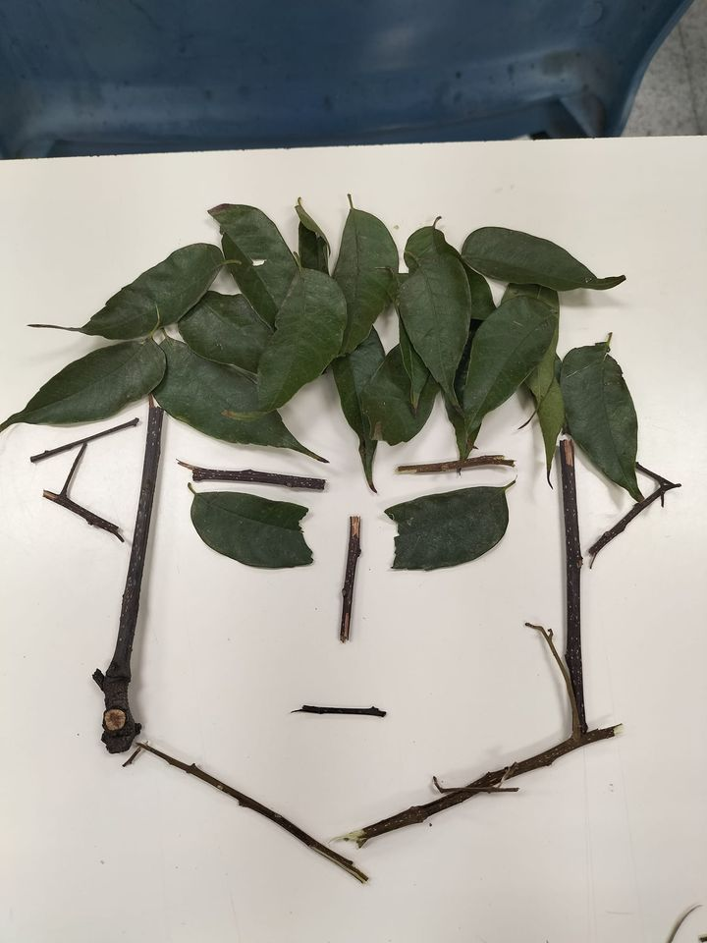
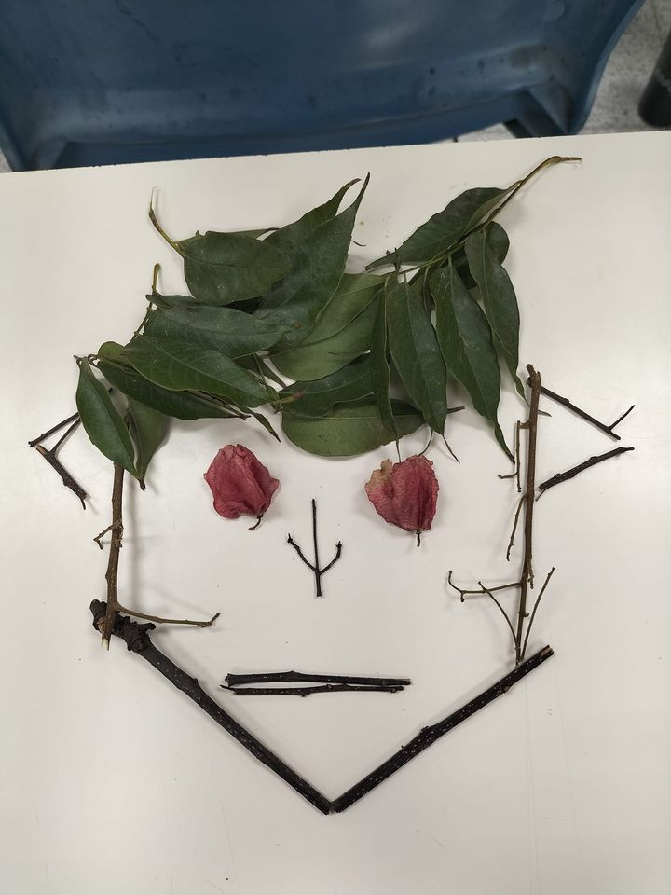
展場一：
所在位置：117教室
呈現方式：用樹葉、花朵與樹枝放在桌上組合成人臉。
作品內涵：拼出自己與別人的臉，利用大自然掉落的產物，呈現別人在自己眼中的樣貌。

Slide 4
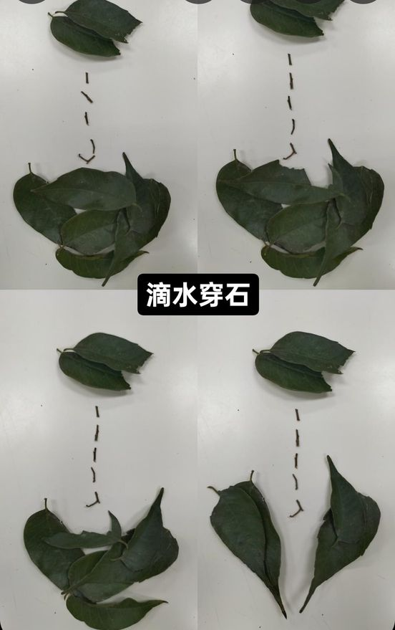
展場二：
所在位置：316教室
呈現方式：用樹葉與樹枝放在桌上形容一個故事。
作品內涵：用樹枝與樹葉形容滴水穿石的故事。

Slide 5
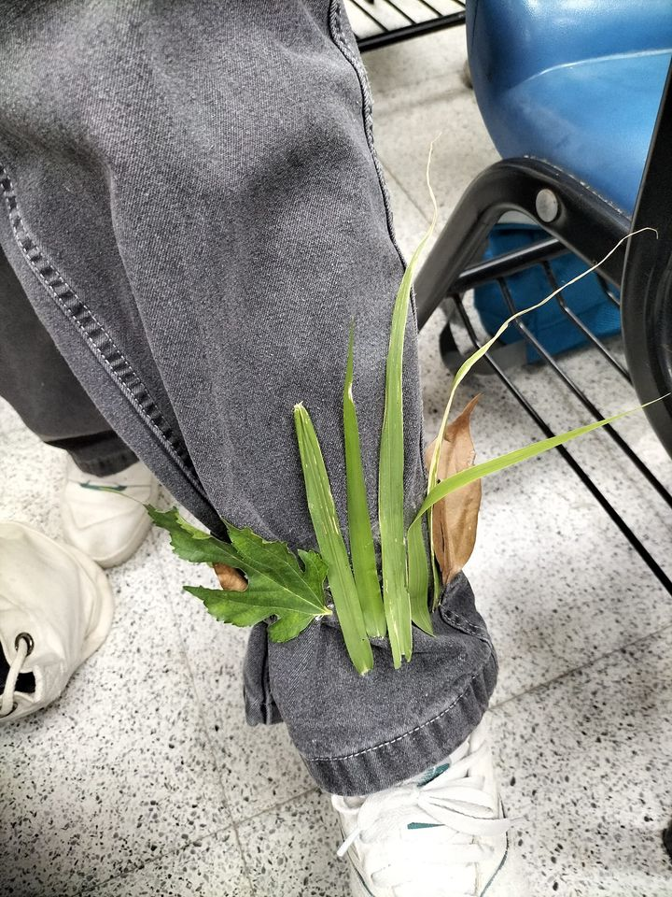
展場三：
所在位置：317教室
呈現方式：用樹葉、花朵與樹枝做成花環，可以綁在手上、腳上或頭上。
作品內涵：讓自己的身體實際接觸大自然的產物，實現人、自然與美的結合。

Slide 6
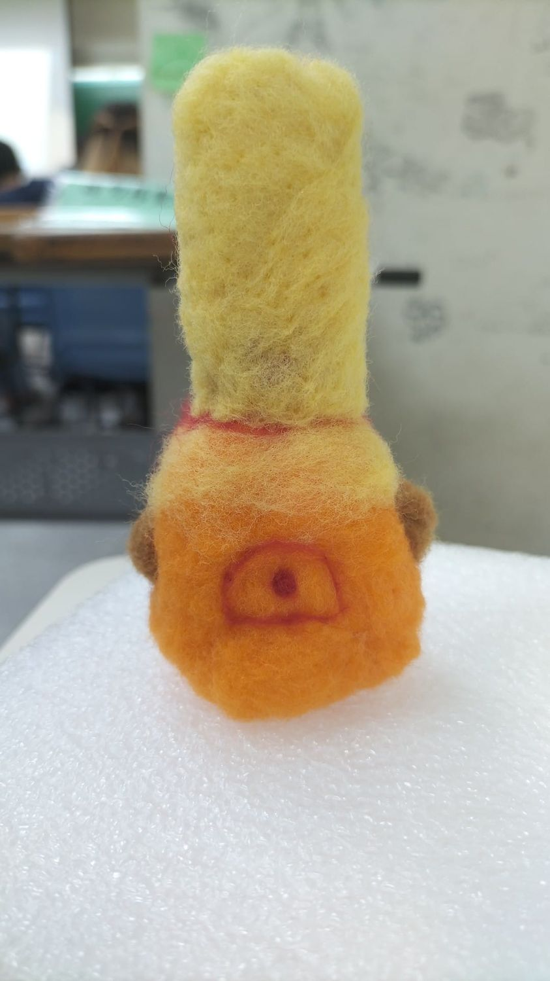
展場四：
所在位置：204教室
呈現方式：羊毛氈的火山放在桌子上。
作品內涵：用針一點一點慢慢戳，並把不同顏色的羊毛氈混再一起，做出大自然的小山。

Slide 7
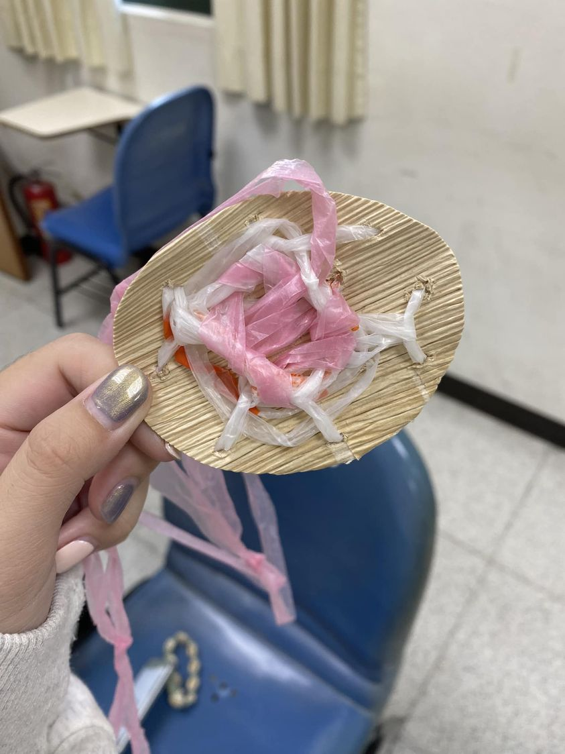
展場五：
所在位置：216教室
呈現方式：檳榔樹皮與塑膠繩的作品掛在牆壁上。
作品內涵：重複利用不用的東西，人造的素教與自然的樹皮，最後創造想要表達的。
(借用第四組邱宇辰的作品)

Slide 8
個人心得：
通過自然與藝術實踐這門課，讓我不自覺地對自然界感到敬畏與讚嘆，運用了許多媒介，如：塑膠、樹葉、花朵等等，表達出我的許多感受，過程也運用了線條與色彩的方式來呈現自然界的豐富性。這堂課讓我學習了如何利用身邊認為已經是垃圾的東西，然後再一次重新塑造，並表達內心的感覺，不僅啟發了我的想像力，同時也重拾對生活的熱情。而我們也必須要更加深入的感受自然的價值與重要，對環境做出積極的貢獻。

